Slide 1
Литературные направления
Автор: учитель русского языка и литературы
ГБОУ «школа 109» подразделение в ФНКЦ им. Д.Рогачёва
Капущак Марианна Николаевна

Slide 2
Литературное направление
- это художественный метод, формирующий общие идейно-эстетические принципы в творчестве множества писателей.

Slide 3
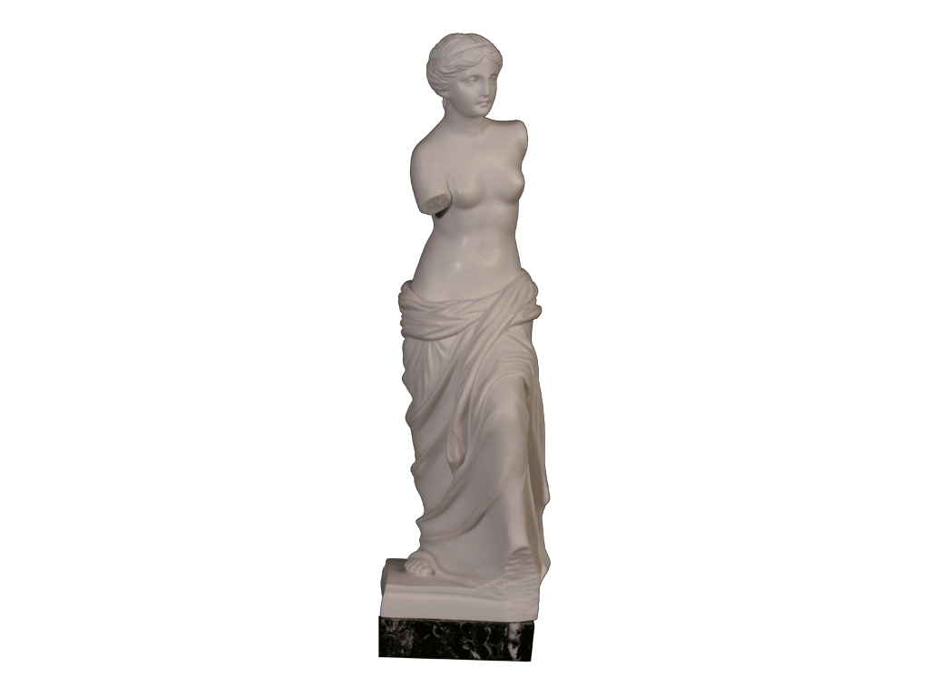
КЛАССИЦИЗМ
(от лат. сlassicus – образцовый)
Направление в искусстве
XVII – начала XIX века.
Ориентировалось на образы и формы античного искусства.

Slide 4
В основе КЛАССИЦИЗМА –
принцип РАЦИОНАЛИЗМА
Гражданско-просветительская тематика. Человек – гражданин, а не личность.
Утверждение культа разума.
Конфликт между чувством и разумом; между личным желанием и общественным долгом.
Искусство должно изображать идеальную (образцовую) модель жизни.
Чёткое деление на положительных и отрицательных героев.

Slide 5
КОНФЛИКТ чувства и разума
чувство,
личный интерес
РАЗУМ,
ДОЛГ
В поступках героев преобладает разум, а проявление чувств осуждается.

Slide 6
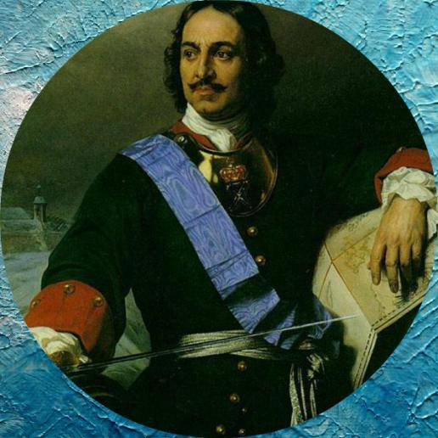
ГЕРОЙ КЛАССИЦИЗМА
Овладел своими страстями.
Подчинил личные интересы долгу перед обществом.
Руководствуется высокими нравственными принципами.
Высокородный человек.

Slide 7
Строгая жанровая иерархия по теории «трёх штилей» М.В.Ломоносова
СТИЛИ
высокий
Жанры: ода, героическая поэма, трагедия
Лексика: книжная, церковно-славянская
средний
Жанры: элегия, драма, сатира, дружеское послание
Лексика: разговорная с элементами книжной
низкий
Жанры: комедия, басня, песня, письмо
Лексика: исключительно разговорная

Slide 8
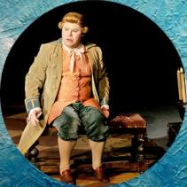
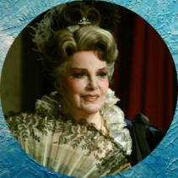
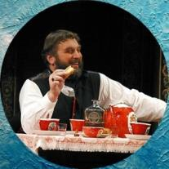
Правило «трёх единств» в драматургии
единства
места
Действие происходит в одном доме.
времени
Действие происходит в течение одного дня.
действия
Одна сюжетная линия, один конфликт.
Герои строго закреплялись за определенным амплуа: герой-любовник, ловкая служанка. Персонажи во время действия не развиваются.

Slide 9
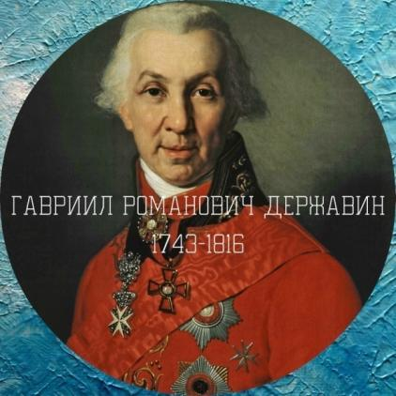
Видные литературные деятели эпохи классицизма
Божественным устам приличен, Монархиня, сей кроткий глас: О коль достойно возвеличен Сей день и тот блаженный час…
(Ода «На день восшествия на Всероссийский престол ее Величества Государыни Императрицы Елизаветы Петровны, 1747 года». М.В.Жуковский)
Подай, Фелица! наставленье: Как пышно и правдиво жить, Как укрощать страстей волненье И счастливым на свете быть?
(Ода «Фелица». Г.Р.Державин)

Slide 10
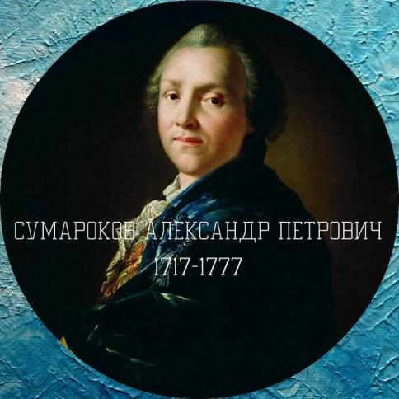
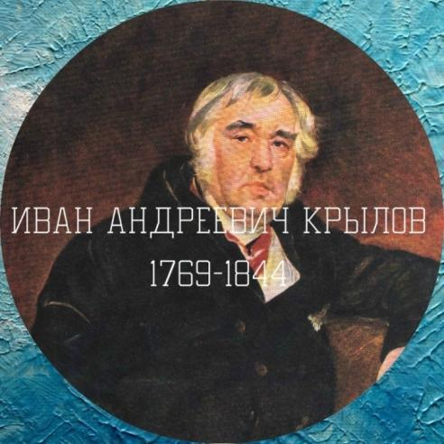
Смеялся воробей, Въ кохтяхъ орла онъ зайца видя:
Бежать умей, Ты смерти ненавидя. А ястребъ ту насмешку прекратилъ. Насмешника подобно ухватилъ.
(Басня «Воробей». А.П.Сумароков)
Чижа захлопнула злодейка-западня:
‎Бедняжка в ней и рвался, и метался,
А Голубь молодой над ним же издевался. «Не стыдно ль», говорит: «средь бела дня ‎Попался! ‎Не провели бы так меня: ‎За это я ручаюсь смело». Ан смотришь, тут же сам запутался в силок. ‎И дело!
(Басня «Чиж и Голубь». И.А.Крылов)

Slide 11
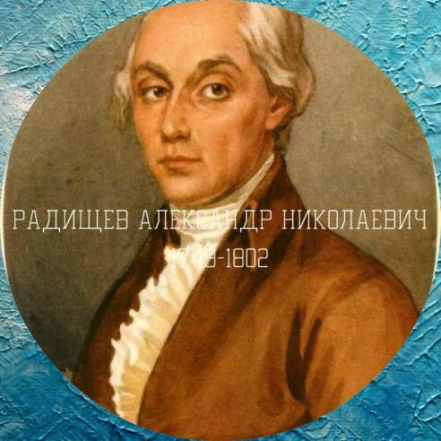
Не имей к мужу своему любви, которая на дружбу походила б. Имей к нему дружбу, которая на
любовь бы походила. Это будет гораздо прочнее.
(Комедия «Недоросль». Д.И.Фонвизин)
Блажен писатель, если творением своим мог просветить хотя единого, блажен, если в едином хотя сердце посеял добродетель.
(«Путешествие из Петербурга в Москву». А.Н.Радищев)

Slide 12
СЕНТИМЕНТАЛИЗМ
(от франц. sentiment – чувство)
Литературное направление второй половины ХVIII века, утверждавшее превосходство ЧУВСТВ над разумом.

Slide 13
В основе сентиментализма - чувствительность
Преобладание чувства над разумом.
Чувственное восприятие мира, впечатлительность.
Одухотворение природы.

Slide 14
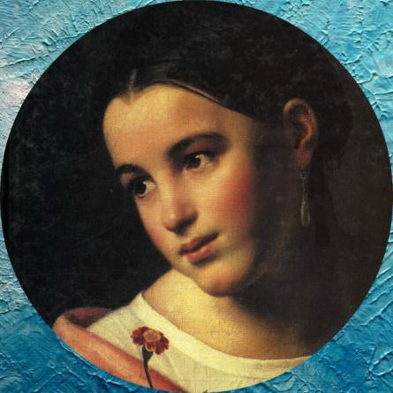
Герой сентиментализма
Между чувством и общественным долгом выбирает чувство.
Часто это простой человек (человек, близкий к народу и природе).
Герой индивидуален, имеет свои взгляды и свою судьбу.
Чувствителен, впечатлителен, раним; не стесняется своих слёз.
Любит поговорить о себе и о мире; занимается самоанализом.

Slide 15
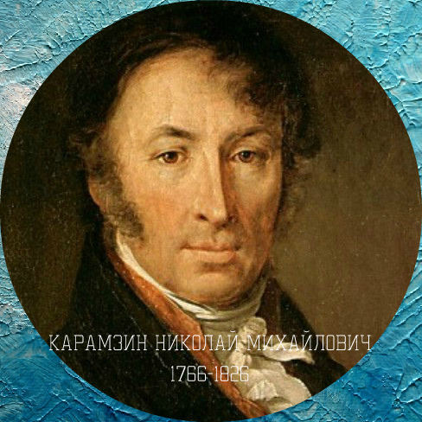
Н.М.Карамзин и его «язык истинной чувствительности» (язык сентиментализма)
Экспрессивность эпитетов, сравнений, метафор.
Еще нет психологических описаний, по появились смысловые паузы.
Стилистическое разнообразие: поэтичность, ирония, изысканность, подробные описания.
Речь героев пока не индивидуальна. Персонажи говорят одним голосом – языком сентиментализма.
Повествователь – активный персонаж произведения, который комментирует, организует действие.
Природа одухотворена. Описание природы является и описанием внутреннего мира героев.
Н.М.Карамзин - историк, крупнейший литератор эпохи сентиментализма, реформатор русского языка. Выступал за синтез русских и европейских традиций в культуре. Автор произведений: «Письма русского путешественника», «Бедная Лиза», «Наталья, боярская дочь».

Slide 16
РОМАНТИЗМ
Литературное направление начала ХIХ века. Основывается на принципе романтического двоемирия, где герой противопоставлен окружающему миру.
Зародилось во Франции.

Slide 17
События (предвестники романтизма), повлиявшие на Европу
дата | событие
1789 | Начало Великой Французской революции, крах феодальной системы, провозглашение «прав человека».
1792 | Провозглашение Французской республики, начало революционных войн.
1799 | Избрание Наполеона Первого консулом.
1804 | Коронация Наполеона – императора Франции.
1805-1806 | Победа Наполеона над Австрией и Пруссией.
1812 | Вторжение Наполеона в Россию.
1815 | Поражение Наполеона при Ватерлоо, ссылка на остров Святой Елены.
В отрезок около четверти века вместились события, изменившие мир, выдвинувшие на арену истории сильную личность в лице Наполеона (и низложившие её). Эти потрясения повлияли на восприятие человеком окружающего мира.

Slide 18
В основе романтизма - двоемирие
Идея двоемирия: мир души и мир бытовой (фантастика и реальность).
Размыто деление на плохое и хорошее.
Акцент на мечту, вера в светлое будущее.
Необыкновенный герой в необычных обстоятельствах (тяга к экзотике).
Возрождение традиций фольклора с противостоянием добра и зла, Бога и дьявола.
Желание преобразить мир с помощью искусства.
Мотив непонятости, одиночества (отсюда – мировая скорбь).
Самоценность личности независимо от положения в обществе.

Slide 19
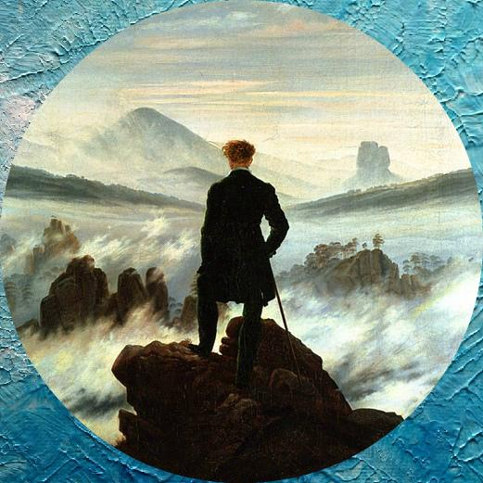
Герой романтизма
Не боится вступать в конфликт с обществом, мироустройством и даже с Богом.
Свободная и одинокая, самодостаточная личность.
Необыкновенный герой в исключительной ситуации.
Часто грустит от несовершенства мира, но не пессимист.
Идеальный герой – писатель или художник, способный исправить несовершенство.
Герой развивается.

Slide 20
Видные литературные деятели эпохи романтизма
Жуковский В.А. – основоположник русского романтизма. Автор романтических баллад: «Светлана», «Людмила», «Кубок»; сказок: «Спящая царевна», «Сказка о царе Берендее…»; поэм и стихотворений.
Ранние произведения А.С.Пушкина написаны под влиянием романтизма: поэмы «Руслан и Людмила», «Кавказский пленник», «Бахчисарайский фонтан», «Цыганы», стихотворение «Пророк» и др.

Slide 21
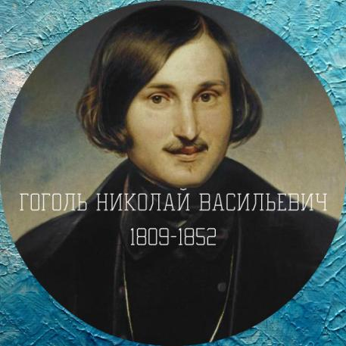
К романтизму относят ранние произведения Н.В.Гоголя, в том числе и рассказы из сборника «Вечера на хуторе близ Диканьки», в которых ярко представлено «двоемирие» (мир реальный и мир фантастический). Хотя уже в ранних произведениях автора романтизм сочетается с реализмом.
Поэзия М.Ю.Лермонтова – яркий пример литературы романтизма (поэма «Мцыри», стихотворение «Выхожу один я на дорогу», «Ангел» и др.)

Slide 22
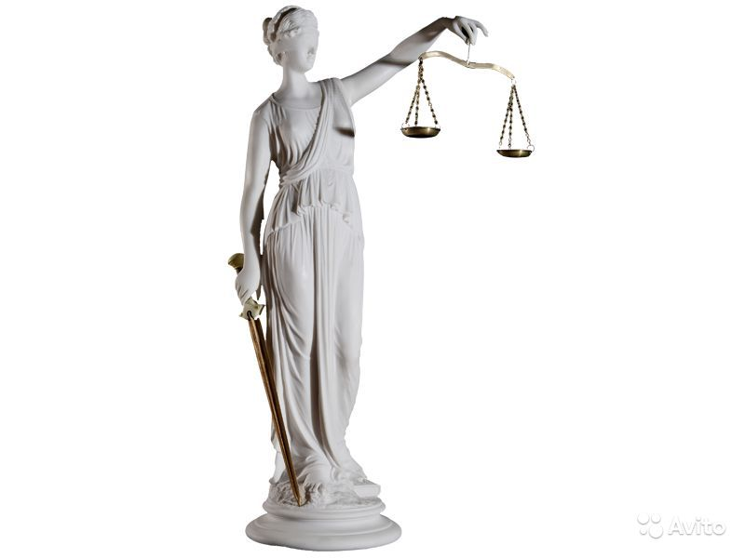
РЕАЛИЗМ
от позднелатинского reālis «действительный»
Литературное направление, зародившееся в 20-х годах ХIХ века, ставящее своей целью правдивое изображение действительности.

Slide 23
Основа реализма - правдивость
Правдивость в изображении предмета.
Изучение социальной стороны жизни (влияние денег, власти и их отсутствия, зависимость от социальной среды).
Глубокий психологизм (попытка объяснить причину того или иного события
Большое внимание уделяется художественной детали (портрет, интерьер и т.п.).
Изображение типического характера в типических обстоятельствах (герой – образ собирательный).
Личность героя сложна, многогранна. Герои развиваются.

Slide 24
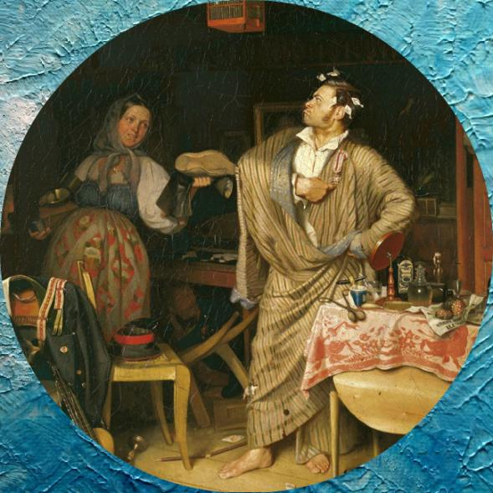
Герой реализма
Герой реализма
Персонаж развивается, изменяется.
Находится под влиянием окружающей среды (либо борется с ним, либо смиряется).
Типичный человек в типичной ситуации (собирательный образ).
Герой не абстрактен, у него есть своя история.
Может действовать противоречиво.
Главным действующим лицом может стать антигерой (отрицательная личность).

Slide 25
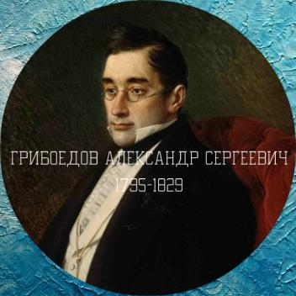
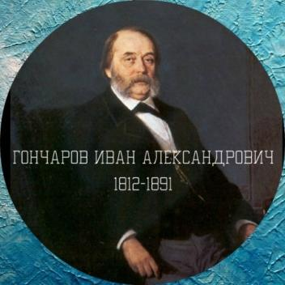
Видные литературные деятели реализма
Комедия «Горе от ума»
Роман в стихах «Евгений Онегин», повесть «Капитанская дочка» и др.
«Обыкновенная история», «Обломов», «Обрыв» и др.
Роман «Герой нашего времени»

Slide 26
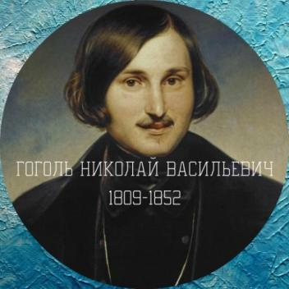
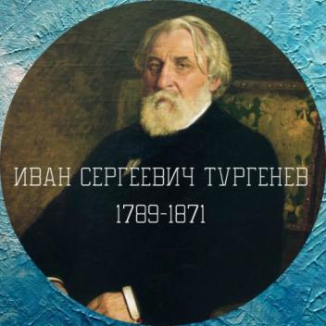
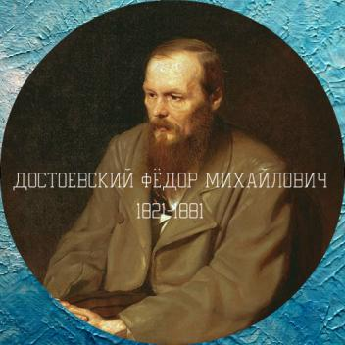
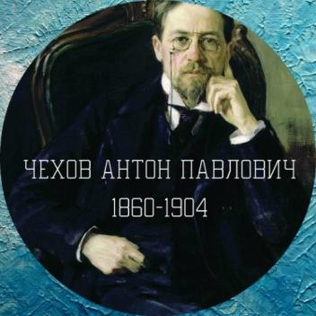
«Петербургские повести», «Ревизор», «Мёртвые души»
Сборник рассказов «Записки охотника»
«Бедные люди», «Игрок», «Идиот», «Преступление и наказание»
Рассказы («Ионыч», «Крыжовник» и др.), пьесы («Вишнёвый сад», «Чайка» и др.)

